Slide 1
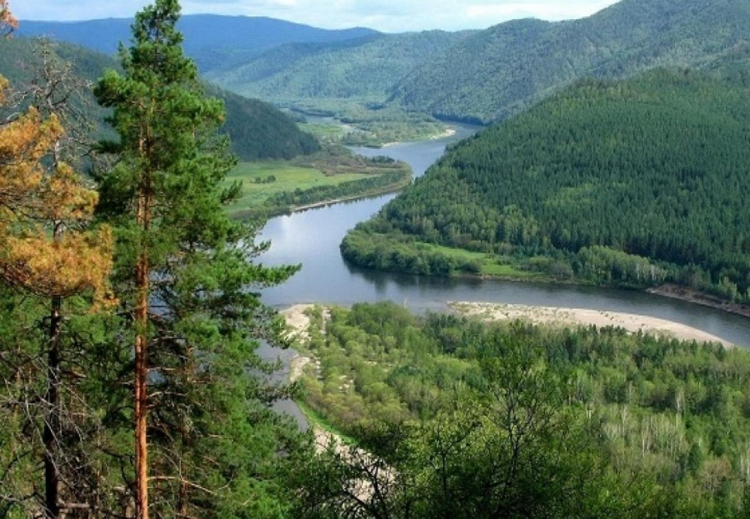
ИТОГИ ДЕЯТЕЛЬНОСТИ МИНИСТЕРСТВА ПРИРОДНЫХ РЕСУРСОВ ЗАБАЙКАЛЬСКОГО КРАЯ ЗА 2022 ГОД И ОСНОВНЫЕ ЗАДАЧИ НА 2023 ГОД

Slide 2
ОСНОВНЫЕ ЦЕЛИ ДЕЯТЕЛЬНОСТИ МИНИСТЕРСТВА ПРИРОДНЫХ РЕСУРСОВ ЗАБАЙКАЛЬСКОГО КРАЯ
Повышение эффективности использования и сохранения лесов; обеспечение стабильного удовлетворения общественных потребностей в ресурсах и полезных свойствах леса при сохранении экономического и экологического потенциала, а также глобальных функций лесов
и их биологического разнообразия
Предотвращение негативного воздействия вод, а также рациональное использование и сохранение водных объектов
Обеспечение охраны комплекса природных ресурсов, реализация права настоящего и будущего поколений людей на благоприятную окружающую среду обитания
Развитие минерально-сырьевой базы общераспространенных полезных ископаемых и подземных вод

Slide 3
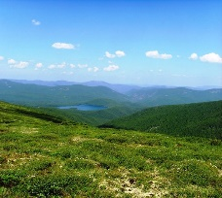
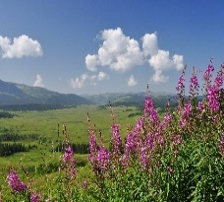
ОСНОВНЫЕ ЗАДАЧИ ДЕЯТЕЛЬНОСТИ МИНИСТЕРСТВА ПРИРОДНЫХ РЕСУРСОВ ЗАБАЙКАЛЬСКОГО КРАЯ
обеспечение эффективного сохранения лесов, в том числе на всех участках вырубленных и погибших лесных насаждений, а также рационального многоцелевого и неистощительного использования лесов;
обеспечение эффективного управления лесами и устойчивого развития лесного сектора экономики;
осуществление мер пожарной безопасности и тушения лесных пожаров в лесах;
повышение эффективности контроля за использованием лесов
осуществление мер по предотвращению негативного воздействия вод, охране водных объектов;
обеспечение безопасности гидротехнических сооружений;
обеспечение воспроизводства минерально-сырьевой базы, ее рационального использования и охраны недр на территории Забайкальского края
совершенствование государственного управления системой особо охраняемых природных территорий регионального значения;
предупреждение и минимизация негативного воздействия на окружающую среду;
создание условий для эффективного и устойчивого развития охотничьего хозяйства Забайкальского края

Slide 4
ФИНАНСИРОВАНИЕ РАСХОДОВ НА РЕАЛИЗАЦИЮ ПОЛНОМОЧИЙ МИНИСТЕРСТВА на 2022 – 2023 ГОД
Министерство природных ресурсов
Забайкальского края
Объём финансирования на 2022 год – 4 млрд. 322 млн. рублей
Объём финансирования на 2023 год – 3 млрд. 524 млн. рублей
(объем финансирования в 2021 год – 2 млрд. 772 млн. рублей)
Федеральный бюджет
2022 г. - 3 млрд. 581млн. рублей
2023 г. – 2млрд. 665 млн. рублей
Краевой бюджет
2022 г. - 741 млн. рублей
2023 г. - 859 млн. рублей
СТРУКТУРА ФИНАНСИРОВАНИЯ В РАЗРЕЗЕ ГОСУДАРСТВЕННЫХ ПРОГРАММ
Воспроизводство и использование природных ресурсов
Федеральный бюджет
2022 г. - 308 млн. рублей
2023 г. – 232млн. рублей
Краевой бюджет
2022 г. - 49 млн. рублей
2023 г.- 89 млн. рублей
Совершенствование государственного управления Забайкальского края
Федеральный бюджет
2022 г. - 0,3 млн. рублей
2023 г. – 0,4 млн. рублей
Краевой бюджет
2022 г. - 0,2 млн. рублей
2023 г. – 0,04 млн. рублей
Средства резервного фонда Правительства Российской Федерации 382 млн. рублей
Развитие лесного
хозяйства
Федеральный бюджет
2022г. - 2 000 млн. рублей
2023 г. – 1 955 млн. рублей
Краевой бюджет
2022 г. - 396 млн. рублей
2023 г. – 446 млн. рублей
Охрана окружающей среды
Федеральный бюджет
2022 г. - 890 млн. рублей
2023 г. – 478 млн. рублей
Краевой бюджет
2022 г. - 296 млн. рублей
2023 г. – 324 млн. рублей
ОСВОЕНИЕ ФЕДЕРАЛЬНЫХ СРЕДСТВ НАЦИОНАЛЬНОГО ПРОЕКТА «ЭКОЛОГИЯ» В 2022 ГОДУ – 100% Планирование на 2023 год
«Сохранение лесов»
2022 г. - 75,4 млн. руб.
2023 г. – 115,6 млн. руб.
«Чистая страна»
«Чистый воздух»
2022 г. - 586,5 млн. руб.
2023 г. – 595,3 млн. руб.
2022 г. - 231,1 млн. руб.
2023 г. – 37 млн. руб.
«Комплексная система обращения с твердыми коммунальными отходами»
2022 г. - 46,1 млн. руб.

Slide 5
Министерство природных ресурсов
Забайкальского края
ПОКАЗАТЕЛЬ РЕГИОНАЛЬНОГО ПРОЕКТА «СОХРАНЕНИЕ ЛЕСОВ»
НАЦИОНАЛЬНОГО ПРОЕКТА «ЭКОЛОГИЯ» СОСТАВИЛ 224%
!!! ПРЕВЫШЕНИЕ ПЛАНА В 4 РАЗА
ЗАДАЧА: Сохранение лесов, в том числе на основе их воспроизводства на всех участках вырубленных и погибших лесных насаждений.
ПОКАЗАТЕЛЬ «Отношение площади лесовосстановления и лесоразведения к площади вырубленных и погибших лесных насаждений»
Цель: обеспечение баланса выбытия и воспроизводства лесов в соотношении 100% к 2024 году
Увеличение площади лесовосстановления
Приобретение лесокультурной техники и оборудования
Приобретение лесопожарной техники и оборудования
Формирование запаса лесных семян для лесовосстановления
План/Прогноз 2022 г. – 24,1/53,9 тыс. га
План на 2023 г. – 49,5 тыс. га
План на 2024 г. – 59 тыс. га
54,2%
224%
план
фактическое
План/Факт 2022 г. – 1,5 /1,5 тыс. кг
План на 2023 г. – 2,98 тыс. кг
План на 2024 г. – 3 тыс. кг
2022 год – 73,2 млн. руб.
60,8%
80-90%
план
ожидаемое
План/Факт 2019-2022– 22 ед./ 22 ед.
До 2024 г. приобретение не планируется
2023 год – 115,6 млн. руб.
100%
130-140%
План/Факт 2022 г. – 1 ед./ 1 ед.
План на 2023 г. – 54 ед.
План на 2024 г. – 65 ед.
план
ожидаемое
2024 год – 188,5 млн. руб.

Slide 6
Министерство природных ресурсов
Забайкальского края
ФАКТИЧЕСКИЕ ОБЪЕМЫ ЛЕСОВОССТАНОВЛЕНИЯ В ЗАБАЙКАЛЬСКОМ КРАЕ В 2022 ГОДУ ОДНИ ИЗ ВЫСОКИХ В ДФО
СТРАТЕГИЧЕСКАЯ ЦЕЛЬ:
150/ 159,7
100% ВОССТАНОВЛЕНИЕ ФОНДА ЛЕСОВОССТАНОВЛЕНИЯ ЗАБАЙКАЛЬСКОГО КРАЯ
В ОБЪЕМЕ 426,8 ТЫС.ГА
СРОК РЕАЛИЗАЦИИ:
2027 ГОД

Slide 7
Министерство природных ресурсов
Забайкальского края
ОСНОВНЫЕ МЕРЫ ПО ОБЕСПЕЧЕНИЮ ВОСПРОИЗВОДСТВА ЛЕСНОГО ФОНДА
1.Питомники
2. Вовлечение граждан в лесовосстановление | Проведение круглогодичной акции «Za Лес». Участие более 1 тыс. чел, 56 компаний. Восстановлено более 3 тыс. га леса. Цель: максимальное вовлечение граждан в восстановление леса.
3.Поддержка арендаторов | Организована помощь арендаторам на постоянной основе по вопросам поиска посадочного материала, в том числе в других регионах. Разработан рабочий пакет услуг КГСАУ "Забайкаллесхоз" по компенсационному лесовосстановлению для арендаторов. На 134% выполнены объемы по компенсационному лесовосстановлению.
10/ 17
13/ 13
7/ 11
Забайкальский край -
2-е место в ДФО по объему посева семян в питомниках
6/ 9
5/ 5
0/ 2

Slide 8
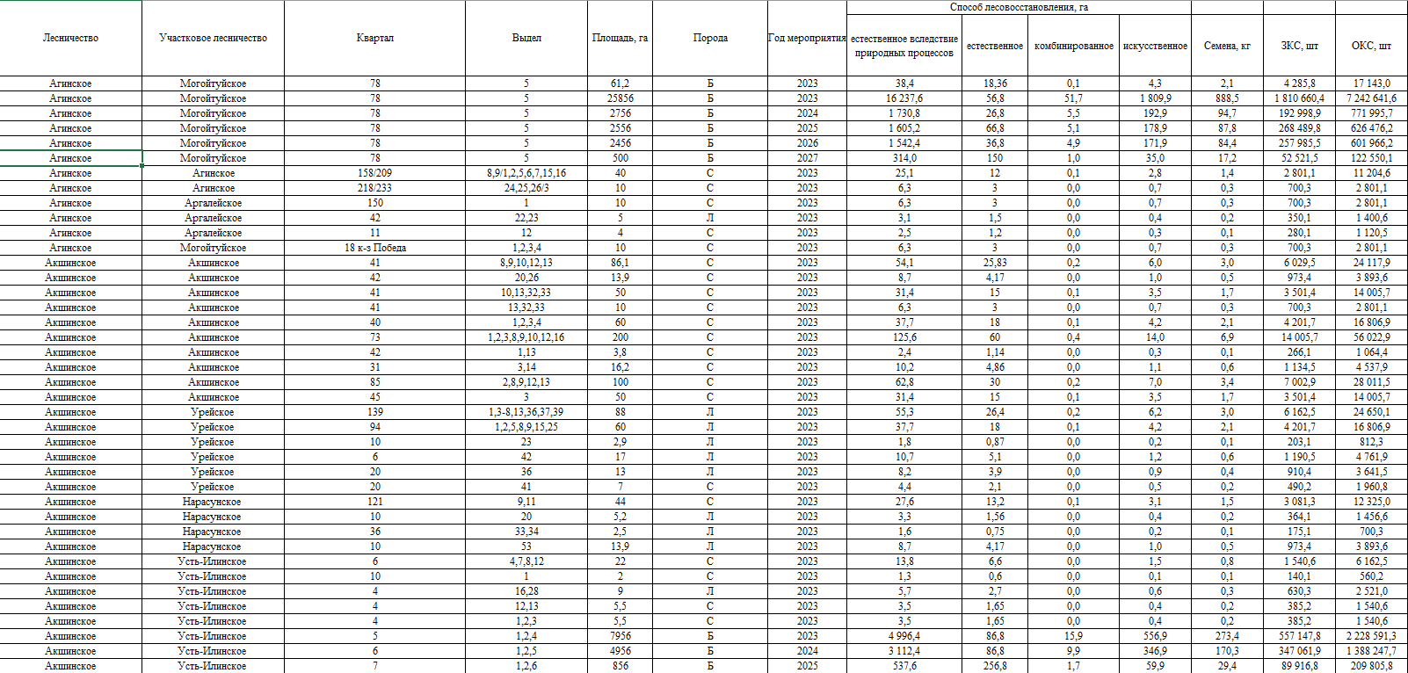
РАЗРАБОТАНА ДОРОЖНАЯ КАРТА ВОССТАНОВЛЕНИЯ ВСЕГО ЛЕСНОГО ФОНДА ЗАБАЙКАЛЬСКОГО КРАЯ (426,8 ТЫС. ГА)
Министерство природных ресурсов
Забайкальского края

Slide 9
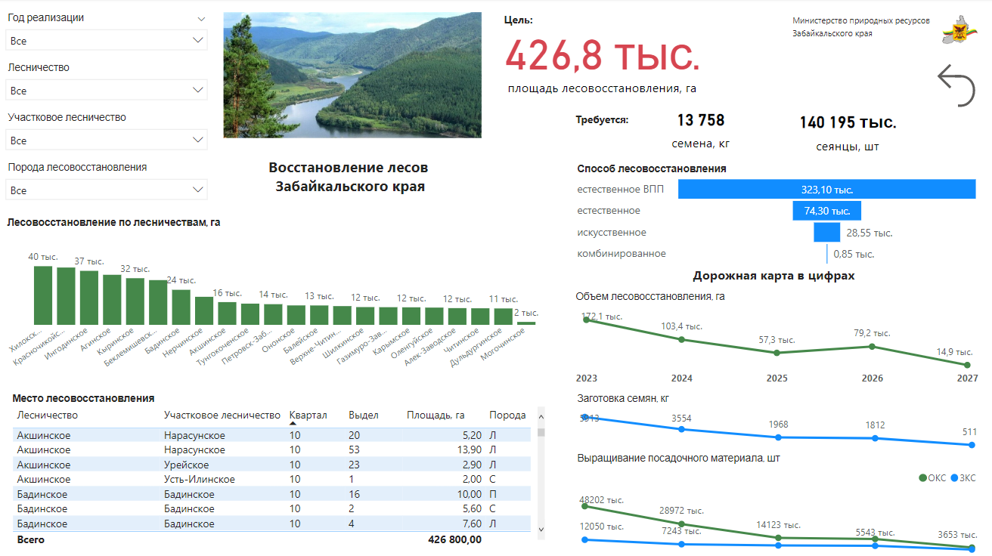
РАЗРАБОТАН ПЛАН ПОЭТАПНОГО ВОССТАНОВЛЕНИЯ 426,8 ТЫС. ГА ЛЕСА (ДАШБОРД)
Министерство природных ресурсов
Забайкальского края

Slide 10
ТРЕБУЕТСЯ НАРАЩИВАНИЕ ТЕМПОВ ФОРМИРОВАНИЯ
ЗАПАСОВ СЕМЯН И ВЫРАЩИВАНИЯ ПОСАДОЧНОГО МАТЕРИАЛА
Министерство природных ресурсов
Забайкальского края
Минимальная потребность на 2023 -2027 гг.
в том числе ФП «Сохранение лесов» НП «Экология»
21 258 кг семян 7 500 кг
180 800 тыс. шт посадочный материал 75 000 тыс. шт
130,8 га посевные площади в год
(лесные питомники)
119 060 тыс. шт – дополнительная потребность в посадочном материале для реализации дорожной карты
Требуется:
KPI1
увеличение заготовки семян
до 6 348 кг на год
KPI2
увеличение посевных площадей
до 113 га на год
Механизм реализации:
Проекты в сфере лесовосстановления

Slide 11
ПРОЕКТ ПЛОЩАДКИ ВЫРАЩИВАНИЯ ПОСАДОЧНОГО
МАТЕРИАЛА С ОТКРЫТОЙ КОРНЕВОЙ СИСТЕМОЙ
Министерство природных ресурсов
Забайкальского края
Подготовлено ТЭО проекта,
ведутся переговоры сАО «Ново-Широкинский рудник»
Описание проекта
Создание открытой площадки для выращивания посадочного материала с открытой корневой системой с экологическими маршрутами и зонами отдыха для детей и взрослых с возможностью вовлечения населения в процесс выращивания
Площадь: 100 га
Расположение: деревня Каково (Читинский район)
Ключевые показатели
8 млн. саженцев в год
40 рабочих мест
Финансирование
Инвестиции – 40 млн. руб.

Slide 12
ПРОЕКТ ТЕПЛИЧНОГО КОМПЛЕКСА ПО ВЫРАЩИВАНИЯ ПОСАДОЧНОГО МАТЕРИАЛА С ЗАКРЫТОЙ КОРНЕВОЙ СИСТЕМОЙ
Министерство природных ресурсов
Забайкальского края
Подготовлен проект,
ведется поиск инвестора
Описание проекта
Создание тепличного комплекса для выращивания посадочного материала с закрытой корневой системой с возможностью вовлечения населения в процесс выращивания
Площадь: 1 га
Расположение: поселок Забайкалец (Читинский район)
Ключевые показатели
3,6 млн. саженцев в год
20 рабочих мест
Финансирование
Ведутся переговоры по приобретению теплиц с белорусской стороной в рамках международного сотрудничества

Slide 13
Министерство природных ресурсов
Забайкальского края
ИСПОЛЬЗОВАНИЕ ЛЕСОВ НА ТЕРРИТОРИИ ЗАБАЙКАЛЬСКОГО КРАЯ В 2022 ГОДУ
4,4 МЛН. ГА ЛЕСНОГО ФОНДА В АРЕНДЕ
1 085 ДОГОВОРОВ АРЕНДЫ ЛЕСНЫХ УЧАСТКОВ
11 ВИДОВ ПОЛЬЗОВАНИЯ ИЗ 15
Структура аренды по видам
4 365,5 тыс. га
Деятельность в сфере охотничьего хозяйства
2530,7
(58%)
36 договоров аренды
Заготовка древесины
1599,9
(36,7%)
98
Ведение сельского хозяйства
(9 договоров)
129,5 (3%)
57,8 (1,3%)
Геологическое изучение недр, разработка месторождений ПИ
636 МАХ!
Прочее – 6 видов использования
(306 договоров)
47,6 (1 %)

Slide 14
Министерство природных ресурсов
Забайкальского края
ДИНАМИКА ПРЕДОСТАВЛЕНИЯ В АРЕНДУ ЛЕСНЫХ УЧАСТКОВ
ДЛЯ ЗАГОТОВКИ ДРЕВЕСИНЫ (2017 – 2022)
площадь, тыс. га
Исключение
ООО ЦПК «Полярная»
из перечня приоритетных инвестиционных проектов
расчетная лесосека, тыс. куб. м
2018 - 2020
Заключено договоров – 7
Расторгнуто:
по решению суда – 9
по решению арендатора - 8
2021
Заключено – 11
Расторгнуто:
по решению суда – 5
по решению арендатора - 5
Заключено договоров – 1
Расторгнуто:
по решению суда – 6
2022

Slide 15
Министерство природных ресурсов
Забайкальского края
ЗАГОТОВКА И ЭКСПОРТ ЛЕСА В ЗАБАЙКАЛЬСКОМ КРАЕ ЕЖЕГОДНО СНИЖАЮТСЯ
Заготовка древесины, тыс. куб. м
Причины:
1 535
1 374
1. Запрет экспорта необработанной древесины (Китай – основной рынок сбыта для арендаторов лесных участков Забайкальского края)
1 359
- 161
- 285
Прочее
2. Сокращение объёмов реализации заготовленной древесины
Арендаторы
2020
2021
2022 *
3. Низкий спрос на древесину на внутреннем рынке
Экспорт древесины, тыс. куб.м
4. Внешнее санкционное давление недружественных стран
288
138
5. Отсутствие глубокой переработки древесины на территории региона
- 150
85
- 53
Круглый лес
6. Низкая доля хозяйственно доступной части расчётной лесосеки, низкий запас древесины на гектаре
Пиломатериалы
2020
2021
2022 *
* оперативные данные

Slide 16
ЗАБАЙКАЛЬСКИЙ КРАЙ В ДФО ПО ЗАГОТОВКЕ ДРЕВЕСИНЫ
Министерство природных ресурсов
Забайкальского края
4 место – по объему расчетной лесосеки
5 место – по объему заготовки древесины
5 место – по освоению расчетной лесосеки
Заготовлено/ Расчетная лесосека
тыс. куб. м
Освоено
Снижение % освоения относительно 2019
1 717,9/ 35 807,7
– 1 %
4,8 %
6051,4/ 31 524
19,2 %
– 10 %
1255,8/ 13 875,1
9,1 %
– 3 %
1 359/ 11 628,7
12 %
– 3 %
1 844,2/ 11 268,8
16,4 %
– 10 %
2 679/ 7 808,2
34,3 %
– 20 %
197,2/ 2 417,9
8,2 %
– 4 %
161,8/ 2 107,8
7,7 %
– 2 %
ОТРИЦАТЕЛЬНАЯ ДИНАМИКА ОСВОЕНИЯ РАСЧЕТНОЙ ЛЕСОСЕКИ ЗАФИКСИРОВАНА ВО ВСЕХ СУБЪЕКТАХ ДФО.
MAX значения: Приморский край (– 20%), Хабаровский край и Республика Бурятия (по -10%).

Slide 17
Министерство природных ресурсов
Забайкальского края
ЦЕЛЬ - МАКСИМАЛЬНОЕ ВОВЛЕЧЕНИЕ В ОБОРОТ СВОБОДНОГО ЛЕСОСЕЧНОГО ФОНДА
4,5 МЛН. КУБ. М – НАИБОЛЬШИЙ ОБЪЕМ ЗАГОТОВКИ ДРЕВЕСИНЫ, ЗАФИКСИРОВАН В 1984 ГОДУ
11,6 млн. куб. м – расчетная лесосека
349,7 тыс. га – готовый для аренды лесосечный фонд
2 млн. куб. м – расчетная лесосека в обороте, из них:
4,5 млн. куб. м
+
=
6 млн. га – свободный лесосечный фонд (требуется лесоустройство)
800 тыс. куб. м. – нужды населения
1267,6 тыс. куб. м –
арендованные участки
2,5 млн. куб. м – расчетная лесосека

Slide 18
Министерство природных ресурсов
Забайкальского края
ЗАДАЧА: ПОЭТАПНОЕ УВЕЛИЧЕНИЕ РАСЧЕТНОЙ ЛЕСОСЕКИ ДО 4,5 МЛН. КУБ. М.
Лесоустройство
Формирование участков
Предоставление в аренду
I ЭТАП 2023 554,7 тыс. га 331 тыс. га 349,7 тыс. га
II ЭТАП 2024 – 2025 1 487,7 тыс. га 554,7 тыс. га 554,7 тыс. га
III ЭТАП 2026 – 2030 3 707,6 тыс. га 1 587,7 тыс. га 1 587,7 тыс. га
Итого вовлечение в оборот:
+ 2 млн. 492,1 тыс. га
с заготовкой древесины 2,5 млн. куб. м
ПРИ РЕАЛИЗАЦИИ ИНВЕСТИЦИОННОГО ПРОЕКТА ООО ЦПК «ПОЛЯРНАЯ» СРОК РЕАЛИЗАЦИИ ПОСТАВЛЕННОЙ ЗАДАЧИ – 2025 ГОД
(проведение лесоустройства не требуется)

Slide 19
Министерство природных ресурсов
Забайкальского края
2022 - ЗАБАЙКАЛЬСКИЙ КРАЙ ОТСУТСТВУЕТ В 10 САМЫХ ГОРИМЫХ СУБЪЕКТАХ РФ
2022 год, тыс. га
Показатели пожаротушения
Забайкальский край | Среднее за 5 лет | 2021 | 2022
1. Кол-во лесных пожаров, шт. | 648 | 253 | 372
2.Площадь, тыс. га | 268,8 | 19,1 | 39,9
3.Крупные лесные пожары, шт. | 176 | 48 | 83
4.Потушено в первые сутки, шт. | 329 (57%) | 163 (64%) | 310 (83%)
5.Пожары в зоне контроля, шт. | 149 (24%) | 57 (23%) | 21 (5%)
6.Затраты на тушение, млн. руб. | 195 | 41 | 166
По сред.
12. Забайкальский край

Slide 20
Министерство природных ресурсов
Забайкальского края
ВЫПОЛНЕНЫ МЕРЫ ПО РЕАЛИЗАЦИИ УКАЗА ПРЕЗИДЕНТА РФ № 382 ОТ 15.06.2022
Показатель
2021 год
2022 год
1. Увеличена кратность наземного патрулирования, км
68 831
137 000
+ 100%
2. Увеличено количество летных часов
2 936
4 247
+ 31%
3. Увеличена кратность авиационного патрулирования
0,41
0,72
+ 76%
4. Увеличена обслуживаемая
зона тушения, млн. га
10,5
12,4
+ 18%
5. Увеличена численность
ПДПС, чел.
242
266
+ 10%
6. Увеличена обслуживаемая площадь, млн. га
11,3
12,4
+ 9%
ЗАДАЧИ К 2030 ГОДУ:
СОКРАТИТЬ ПЛОЩАДЬ ЛЕСНЫХ ПОЖАРОВ НЕ МЕНЕЕ ЧЕМ НА 50 ПРОЦЕНТОВ ОТНОСИТЕЛЬНО 2021 ГОДА
ОБЕСПЕЧИТЬ 100 % ИХ ЛИКВИДАЦИЮ В ТЕЧЕНИЕ ПЕРВЫХ СУТОК

Slide 21
Министерство природных ресурсов
Забайкальского края
ПО РЕЗУЛЬТАТАМ 2022 ГОДА УЛУЧШЕНЫ
ВСЕ ОСНОВНЫЕ ПОКАЗАТЕЛИ КАЧЕСТВА ТУШЕНИЯ ЛЕСНЫХ ПОЖАРОВ
Показатель
2021 год
2022 год
1. Увеличено обнаружение лесных пожаров на площади менее 5 га
61%
73%
+ 12%
2. Уменьшена доля
крупных пожаров
27%
25%
-2%
3. Увеличена ликвидация пожаров в первые сутки
79%
83%
+ 4%
СНИЖЕНИЕ ОТНОСИТЕЛЬНО ЗНАЧЕНИЯ СРЕДНЕГО ПОКАЗАТЕЛЯ (5 ЛЕТ) СОСТАВИЛО:
В 2 РАЗА ПО КОЛИЧЕСТВУ ЛЕСНЫХ ПОЖАРОВ
В 8 РАЗ ПО ПЛОЩАДИ ЛЕСНЫХ ПОЖАРОВ

Slide 22
Министерство природных ресурсов
Забайкальского края
экономия 2022 года в размере 125,5 млн. руб. направлена
НА МЕРОПРИЯТИЯ ПО ПОДГОТОВКЕ к пожароопасному сезону 2023 года
Результаты:
Проведено обеспечение лесопожарных формирований. Проведены закупки на 44,1 млн. руб.
Закуплены запасные части для капитального ремонта 65 единиц лесопожарной техники, лесопожарное оборудование, инвентарь и снаряжение, спец.одежда
2. Создан резерв ГСМ - 62 млн. руб.
Создан необходимый запас авиационного топлива ТС-1, а также топлива Аи и ДТВ
3. Организована система обнаружения и учета лесных пожаров – 19,4 млн. руб.
В целях осуществления мониторинга лесопожарной обстановки в лесу и своевременного обнаружения возникновения лесных пожаров закуплено 40 видеокамер «Лесоохранитель»
Ведется работа по привлечению беспилотных летательных аппаратов ГК «Беспилотные системы»
Перераспределены средства 3,6 млн. руб. краевого бюджета, выделенного КГСАУ «Забайкаллесхоз»
на 2023 год, с ремонта противопожарной техники на осуществление оплаты услуг по привлечению БПЛА

Slide 23
Министерство природных ресурсов
Забайкальского края
ПОДГОТОВКА К ПОЖАРООПАСНОМУ СЕЗОНУ 2023 ГОДА
Показатель
Срок
Государственное задание на 2022 год (противопожарные и профилактические мероприятия) | выполнено
Наличие организационно-распорядительных документов | выполнено
Наличие государственных заданий на работы по обеспечению мер пожарной безопасности и тушению лесных пожаров | выполнено
Наличие утвержденных наземных и авиационных маршрутов патрулирования | выполнено
Наличие планов тушения лесных пожаров, Сводного плана тушения лесных пожаров на территории Забайкальского края | выполнено
Укомплектованность штата лесопожарных формирований (наземной и авиационной зоны охраны лесов), обучение руководителей тушения лесных пожаров | выполнено
Ремонт и технический осмотр лесопожарной техники | выполнено
Наличие государственных контрактов или государственных заданий на выполнение лесоавиационных работ по охране лесов от пожаров | до 27.03.2023

Slide 24
Министерство природных ресурсов
Забайкальского края
ЗАДАЧИ ОХРАНЫ ЛЕСОВ ОТ ПОЖАРОВ НА 2023 ГОД
Показатель
1. Снизить количество лесных пожаров
в 2 раза (менее 324)
2. Снизить площадь лесных пожаров
в сравнении со средне пятилетними значениями
в 5 раз (менее 130 тыс. га)
3. Увеличить оперативность тушения в 1-е сутки
90 %
4. Уменьшить зону контроля тушения лесных пожаров и
увеличить обслуживаемую зону
+ 2,2 млн. га

Slide 25
Министерство природных ресурсов
Забайкальского края
Министерством и подведомственными учреждениями
обеспечиваются дровами семьи мобилизованных
Результаты: 492 семьи, 4,7 тыс. м³, 26 административных района Забайкальского края
ГКУ «Управление лесничествами» при содействии арендаторов лесных участков безвозмездно
278 семей, 2766 м³
2. КГСАУ «Забайкаллесхоз» безвозмездно предоставлены дрова
164 семьи, 1459 м³
3. КГСАУ «Забайкаллесхоз» оказано содействие в заготовке и доставке дров
23 семьи, 217 м³
Также:
Сотрудниками министерства собрано и перечислено из личных средств 132 тыс. руб. в Фонд для целей СВО;
- На личные средства работников закуплен и передан в подразделение мобилизованного из министерства работника квадрокоптер.

Slide 26
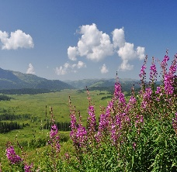
ОСНОВНЫЕ ЦЕЛИ И ЗАДАЧИ В ОБЛАСТИ ВОДНЫХ ОТНОШЕНИЙ
Цели:
Предотвращение негативного воздействия вод, а также рациональное использование и сохранение водных объектов
Задачи:
Осуществление мер по предотвращению негативного воздействия вод, охране водных объектов
Обеспечение безопасности гидротехнических сооружений

Slide 27
ЗАЩИТА НАСЕЛЕННЫХ ПУНКТОВ ОТ НАВОДНЕНИЙ
ОБЩЕЕ ФИНАНСИРОВАНИЕ
рост с 2019 года в 57 раз
Общее финансирование водохозяйственных мероприятий

Slide 28
ЗАЩИТА НАСЕЛЕННЫХ ПУНКТОВ ОТ НАВОДНЕНИЙ
СУБВЕНЦИИ В ОБЛАСТИ ВОДНЫХ ОТНОШЕНИЙ
Субвенции из федерального бюджета в области водных отношений, Забайкальский край
Субвенции из федерального бюджета в области водных отношений по ДФО, 2022 г.
2022
2021
2020
2019
Забайкальский край занимает 1 место по ДФО по объему предоставленных субвенций
млн.руб.
.

Slide 29
ВЫПОЛНЕНИЕ МЕРОПРИЯТИЙ ЗА СЧЕТ СУБВЕНЦИЙ
Мероприятие | Протяженность, км | Стоимость, млн.руб. | Срок окончания, год | 2022 г., млн. руб.
 |  |  |  | лимит
углубление русла реки Чита в г.Чита , ул.Ковыльная-устье | 10,13 | 72,3 | 2023 | 11,7
регулирование русла реки Чита, п.Угдан-ул.Ковыльная | 15,9 | 37,6 | 2024 | 34,6
регулирование русла реки Кия в г.Шилка | 8,45 | 130,3 | 2024 | 80,33
регулирование русла реки Агита в пгт Букачача | 4,2 | 28,5 | 2023 | 11,8
разработка ПСД на углубление русел рек Жерейка, Песчанка в г.Чита | 5,3 | 4,8 | 2022 | 4,8
определение границ водоохранных зон рек Чикой, Мыкырт |  | 5,4 | 2024 | 1,1
Мероприятия по ликвидации последствий паводка 2022 года (расчистки русел рек в рамках АВР г. Чита, с. Танха, с. Алек-Завод г. Могоча, пгт. Ксеньевка, с. Дульдурга, пгт. Кокуй) |  | 101,513 | 2022 | 101,513
ИТОГО |  | 380,41 |  | 245,9
Субвенции из федерального бюджета в области водных отношений – 245,9 млн. руб.
Лимиты 2022 года освоены 100%

Slide 30
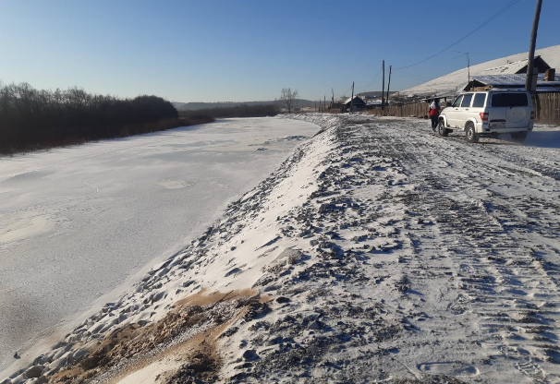
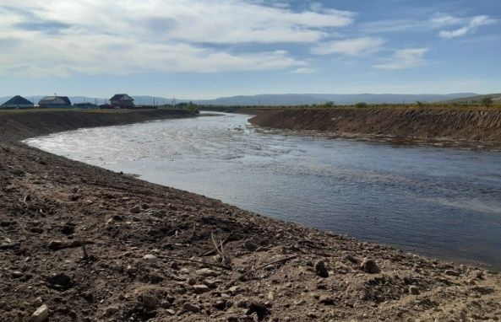
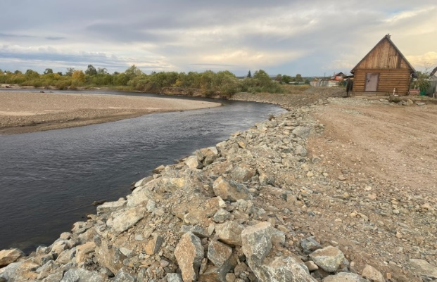
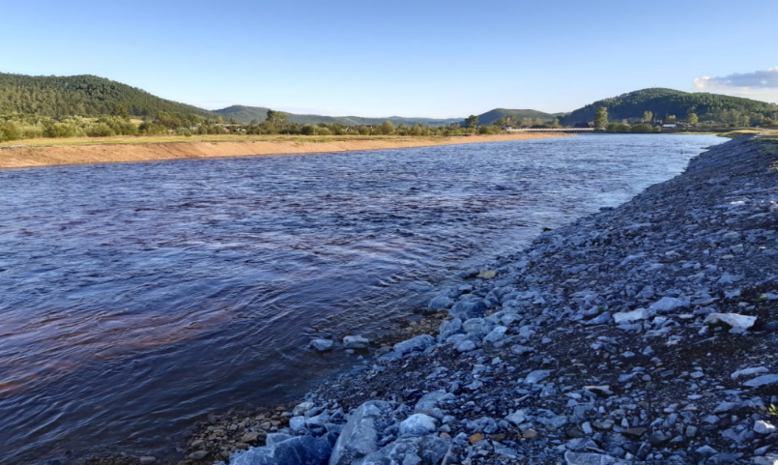
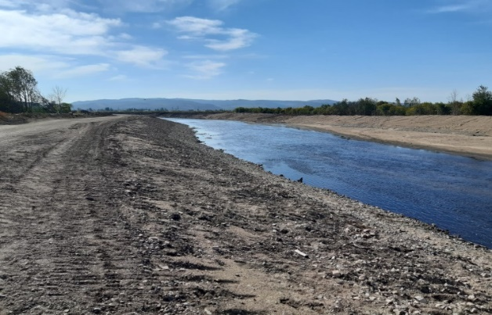
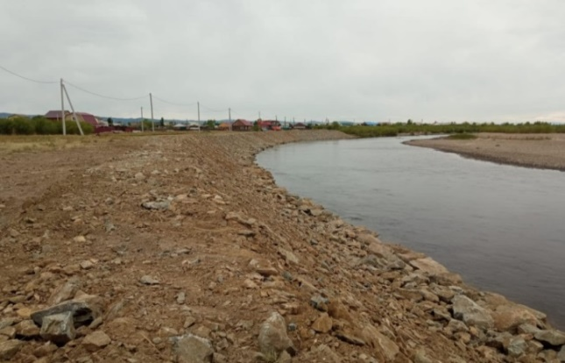
ОБЪЕКТЫ, РЕАЛИЗУЕМЫЕ ЗА СЧЕТ СУБВЕНЦИЙ
регулирование русла реки Агита
в пгт.Букачача Чернышевского района
регулирование русла реки Кия в г.Шилка
регулирование русла р.Чита в г.Чита

Slide 31
ОБЕСПЕЧЕНИЕ БЕЗОПАСНОСТИ ГИДРОТЕХНИЧЕСКИХ СООРУЖЕНИЙ
Мероприятие | Стоим-ть, млн.руб. | Срок окончания, год | 2022 г., млн.руб | 2023, млн.руб | 2024 млн.руб
капремонт ГТС в пгт.Приисковый | 157,6 | 2023 | 67,35 | 90,21
капитальный ремонт дамбы в с.Тунгокочен | 41,6 | 2022 | 13,69
текущий ремонт дамбы в г.Чита | 4,2 | 2022 | 1,2
текущий ремонт ГТС водохранилища в с. Хадакта | 14,3 | 2024 | 6,86 | 7,4
разработка ПСД на капитальный ремонт дамбы в с.Улеты | 4,51 | 2022 | 2,6
текущий ремонт и содержание ГТС в с.Зоргол и с.Аргунск | 11,25 | 2022 | 11,25
капитальный ремонт дамбы в с.Улеты | 255,64 | 2024 |  | 90,28 | 42,41
разработка ПСД на капитальный ремонт дамбы в с.Усть-Карск | 6,0 | 2024 |  | 3,0 | 3,0
капитальный ремонт дамбы в п.Агинское | 150,0 | 2025 |  |  | 16,5
текущий ремонт ГТС по 4-м объектам (с.Комсомольское, п.Багульное, пгт.Забайкальск, г.Шилка, с.Толбога, г.Хилок, с. Н.Цасучей, с. Кр.Чикой | 46,54 | 2024 |  | 26,7 | 19,84
ИТОГО | 690,36 |  | 102,95 | 217,59 | 81,75
Субсидии на ремонт ГТС по ДФО, млн. руб.
Обеспечение безопасности гидротехнических сооружений в 2022 году ФБ – 61,3 млн. руб., КБ – 41,65 млн. руб.
Лимиты 2022 года освоены 100%

Slide 32
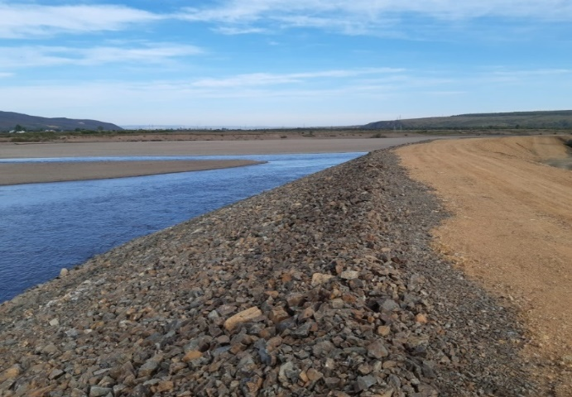
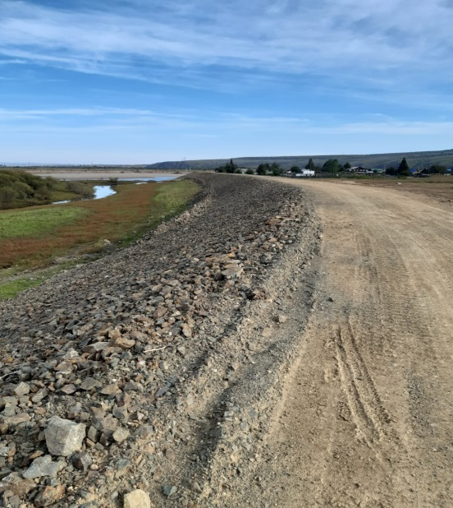
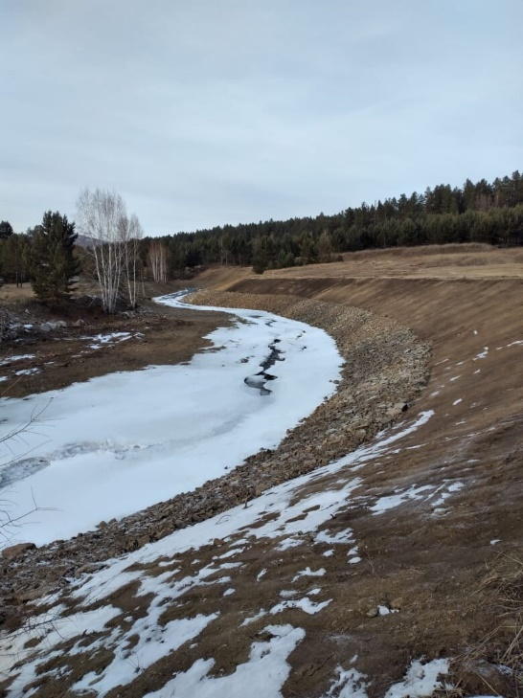
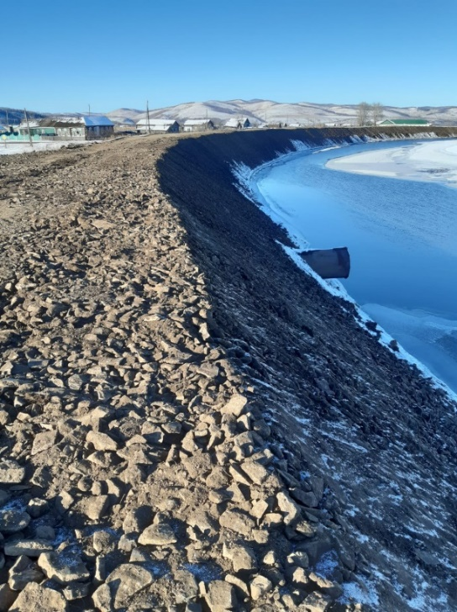
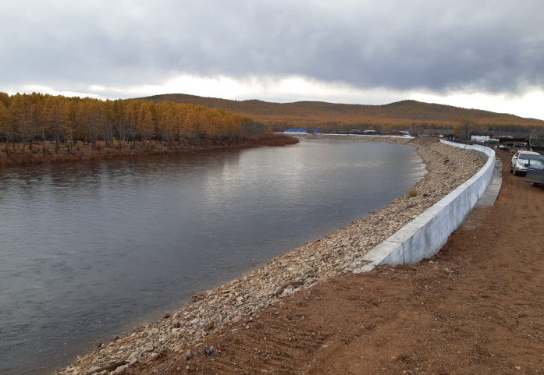
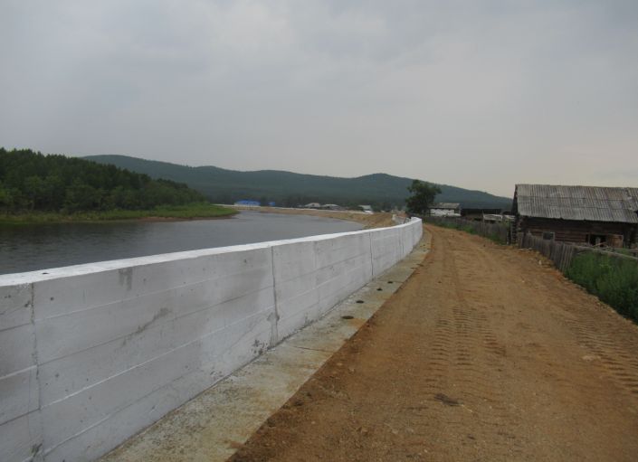
ОБЪЕКТЫ КАПИТАЛЬНОГО И ТЕКУЩЕГО РЕМОНТА ГТС
кап.ремонт дамбы, пгт.Приисковый Нерчинский район
текущий ремонт сооружений, с.Хадакта Улетовский район
текущий ремонт дамбы, с.Аргунск Нерчинско-Заводский район
кап.ремонт дамбы, с.Тунгокочен Тунгокоченский район

Slide 33
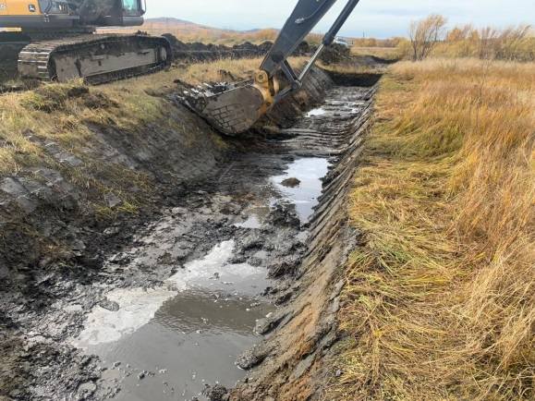
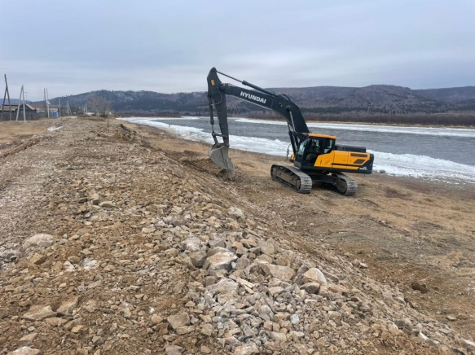
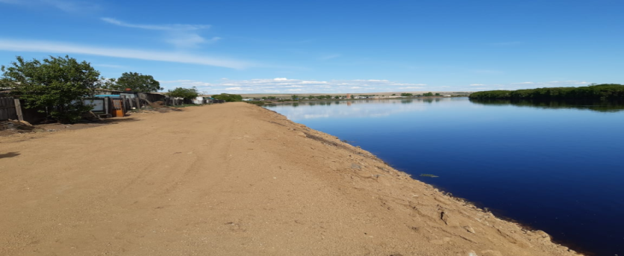
ВОДОХОЗЯЙСТВЕННЫЕ МЕРОПРИЯТИЯ (КРАЕВОЙ БЮДЖЕТ)
Мероприятие | Стоимость, млн.руб. | Срок окончания, год | 2022 г., млн.руб. | 2023, млн. руб.
укрепление берега реки Нерча в п.Заречный | 6,8 | 2022 | 1,64
очистка кл.Поповский в с.Улёты | 9,3 | 2024 | 1,44 | 4,14
укрепление берега р.Ингода в с.Урульга Карымского р-на | 5,71 | 2023 | 1,05 | 4,82
определение границ зон затопления, подтопления в г.Шилка, с.Верх-Чита, с.Угдан | 3,39 | 2022 | 3,39
очистка р.Горемнак в с.Размахнино Шилкинского р-на | 4,46 | 2023 |  | 4,46
очистка р.Деревчихи и р.Филиппиха в г.Сретенск | 5,71 | 2024 |  | 5,71
определение границ зон затопления, подтопления на территории с.Смоленка, п.Береговой, п.Биофабрика, с.Шишкино Чит.района, с.Газимурский завод, с.Александровский завод и с.Шелопугино | 15,0 | 2023 |  | 15,0
ИТОГО | 50,37 |  | 7,52 | 34,13
очистка
кл.Поповский в с.Улеты
укрепление берега
р.Ингода в с.Урульга
укрепление берега
р.Нерча в п.Заречный
Лимиты 2022 года освоены 100%

Slide 34
СТРОИТЕЛЬСТВО ГИДРОТЕХНИЧЕСКИХ СООРУЖЕНИЙ
Объекты | Общая стоим-ть, млн.руб. ФБ+КБ | 2022 год, млн.руб. Лимит ФБ | 2023 год, млн.руб. Лимит ФБ | 2024-2025 гг., млн.руб. Лимит ФБ
Строительство дамбы в с.Малета на р. Хилок (СМР), 2,4 км | 139,1 | 108,8 | 17,8 (СМР) | -
Реконструкция дамбы в г.Чите на р.Чита от Ковыльной до Г. Белика (КЖЦ), 3,885 км | 517,2 | 6,8 | 98,3 (ПСД, СМР) | 365,57
Строительство дамбы в г.Чите на р.Ингода, правый берег (КЖЦ), 5,0 км | 628,31 | 11,5 | 11,3 (ПСД) | 538,38
Строительство дамбы в г.Чите на р.Ингода, левый берег (КЖЦ), 7,0 км | 880,7 | 15,8 | 16,1 (ПСД) | 755,94
Строительство дамбы в г.Шилка на р.Кия (КЖЦ), 15,0 км | 854,10 | 13,65 | 9,1 (ПСД) | 743,59
Строительство дамбы в пгт.Чернышевск на р.Алеур (КЖЦ), 11 км | 634,87 | 13,65 | 7,3 (ПСД) | 546,79
Строительство дамбы в г.Чите на р.Чита от моста ул. Ярославского до устья, 2,42 км | 829,7 | - | 193,0 (СМР) | 558,83
Итого: | 4 483,98 | 170,2 | 352,9 | 3 509,1
Кол-во строящихся ГТС по ДФО (2022-2024 гг.), шт
Средства федерального бюджета в 2022 году освоены 100%
Заказчик – ГКУ «Служба единого заказчика»

Slide 35
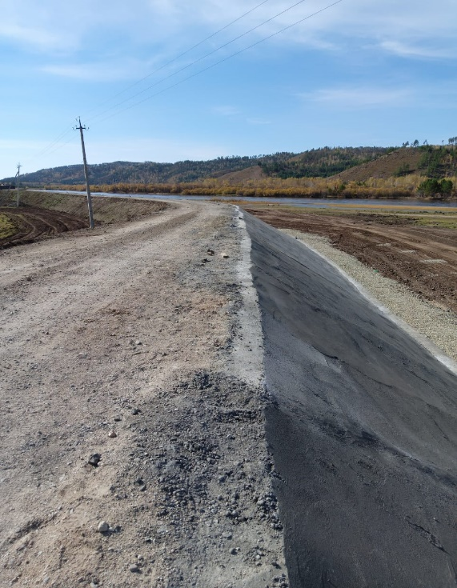
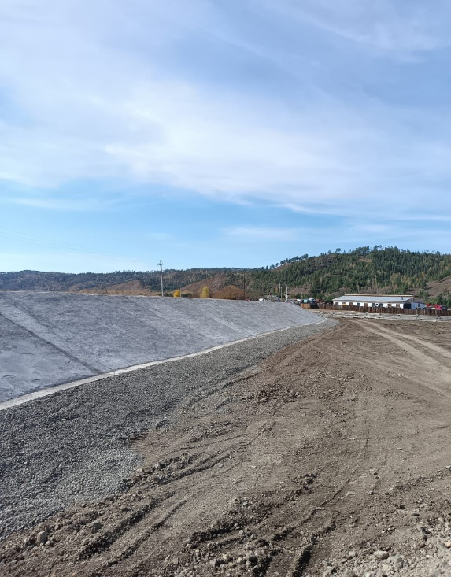
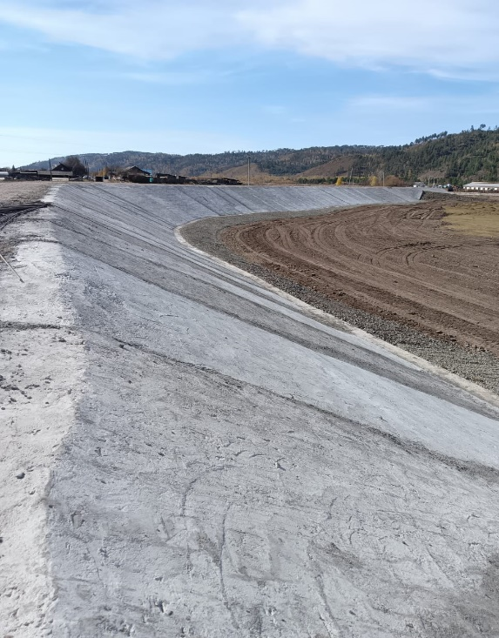
СТРОИТЕЛЬСТВО ГИДРОТЕХНИЧЕСКИХ СООРУЖЕНИЙ
Строительство защитной дамбы в с.Малета Петровск-Забайкальского района, протяженностью 2,4 км (2022 – 2023 гг.)
Стоимость объекта – 139,1 млн. рублей. Освоение средств в 2022 году составило 100 % - 108,8 млн. рублей
Работы выполнены, ввод объекта в эксплуатацию запланирован на апрель 2023 года

Slide 36
АВАРИЙНО-ВОССТАНОВИТЕЛЬНЫЕ РАБОТЫ ПО ЛИКВИДАЦИИ ПАВОДКА 2022 ГОДА
Паводки в 7 муниципальных образованиях (Борзинский, Дульдургинский, Сретенский, Читинский, Александрово-Заводский, Могочинский районы, г.Чита,) введен режим «Чрезвычайная ситуация»
Распоряжением Правительства Российской Федерации от 19.12.2022 года № 4028-р из резервного фонда Правительства РФ
выделено 382,2 млн. рублей на устройство 21 временных дамб - 33,2 км, устройство каналов отвода воды 7 объектов - 21,3 км
Распоряжением Правительства Российской Федерации от 07.12.2022 года № 3790-р на расчистки русел рек
выделено 101, 5 млн. рублей на расчистку рек - 14,9 км (11 объектов)
Проведенные неотложные аварийно-восстановительных работы
по расчистке русел рек, отсыпке дамб, устройству каналов отвода:
Борзинский район (с.Усть-Озерное) – 4 объекта (11,06 млн.руб.)
Дульдургинский район (с.Дульдурга, с.Бальзино, с.Иля, с.Узон) – 7 объектов (18,96 млн.руб.)
Сретенский район (пгт.Кокуй) – 1 объект (2,74 млн.руб.)
Читинский район (с.Верх-Чита, п.Береговой, с.Ильинка, с.Танха, с.Смоленка, с.Шишкино, с.Угдан, СНТ «Шишкино-Остров» и др. СНТ) – 11 объектов (270,71 млн.руб.)
Александрово-Заводский район (с.Александровский Завод) – 2 объекта (14,20 млн.руб.)
г. Чита (территория Б.Острова, п.Биофабрика, п.Заречный, СНТ) – 10 объектов (137,43 млн.руб.)
Могочинский район (г.Могоча, пгт.Ксеньевка) – 4 объекта (28,61 млн.руб.)
Забайкалье единственный регион получивший в 2022г. средства на ликвидацию последствий паводков по линии Росводресурсов
Средства федерального бюджета освоены 100%

Slide 37
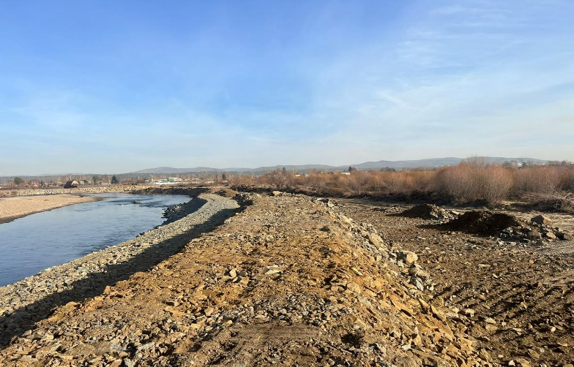
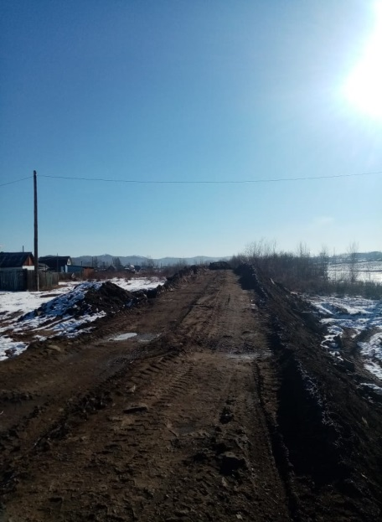
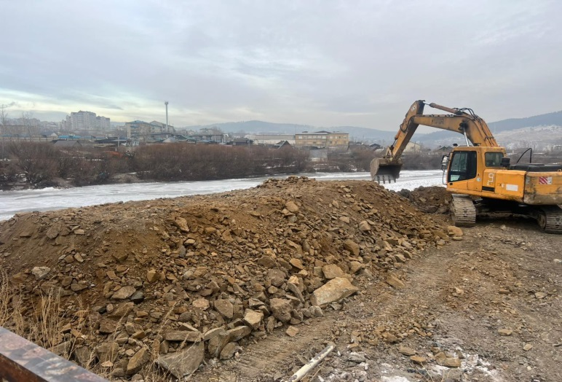
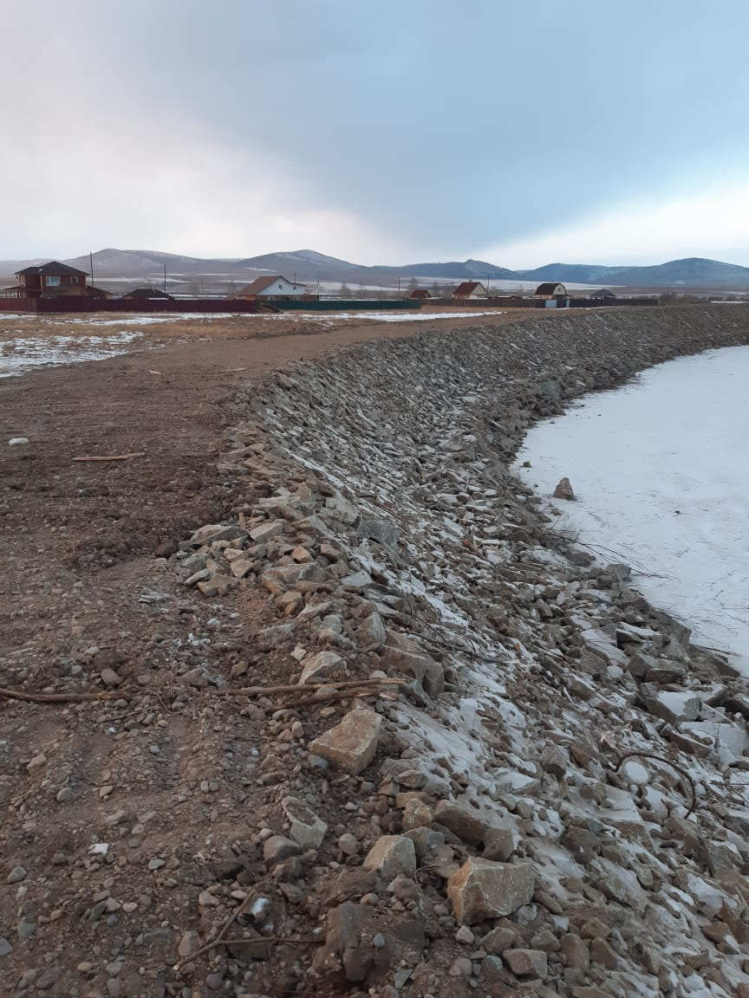
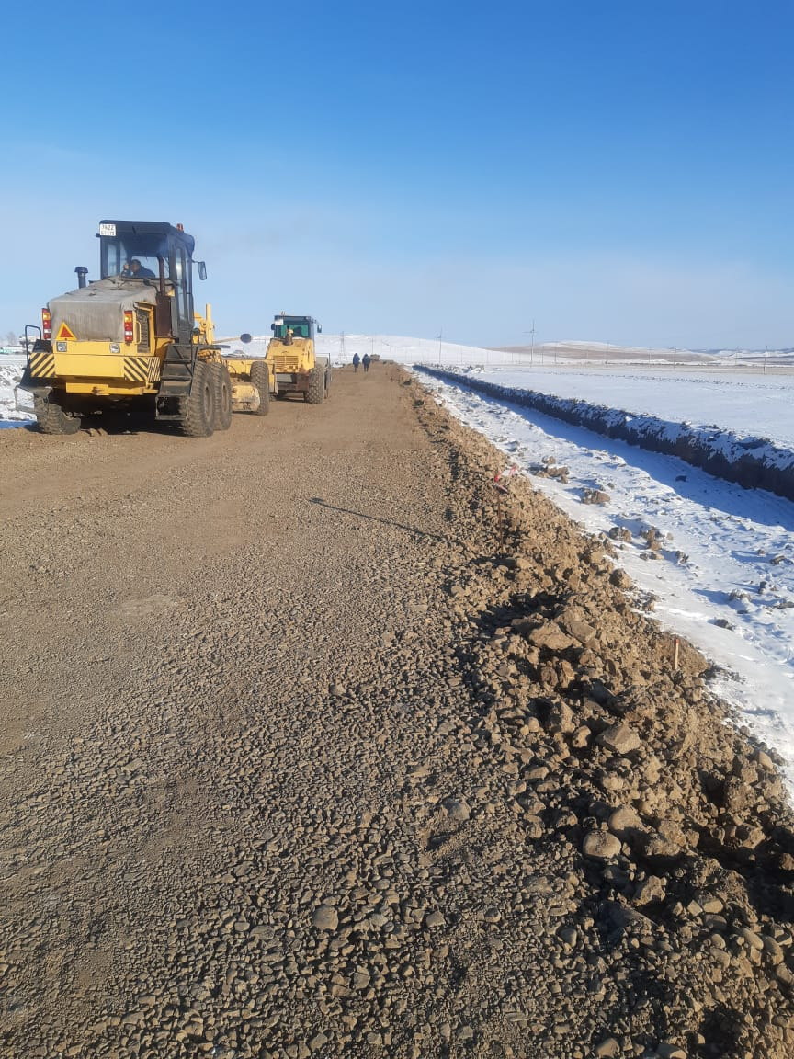
АВАРИЙНО-ВОССТАНОВИТЕЛЬНЫЕ РАБОТЫ
Город Чита, дамба
ул. Галечная – ул. Крайняя
Могочинский район, дамба в г.Могоча
АВР дамба г.Чита Ингодинский р-н
Читинский район, дамба в с.Верх Чита
Читинский район, дамба в с.Угдан
Борзинский район, дамба в с.Усть-Озерная

Slide 38
ОБРАЩЕНИЕ С ОТХОДАМИ
ПЕРВООЧЕРЕДНЫЕ ЦЕЛИ И ЗАДАЧИ В СФЕРЕ ОБРАЩЕНИЯ С ОТХОДАМИ
ЛИКВИДИРОВАТЬ НЕСАНКЦИОНИРОВАННЫЕ СВАЛКИ ПО ФЕДЕРАЛЬНОМУ ПРОЕКТУ «ЧИСТАЯ СТРАНА»
ПОСТРОИТЬ ОБЪЕКТЫ ПО ПЕРЕРАБОТКЕ ОТХОДОВ ПО ФЕДЕРАЛЬНОМУ ПРОЕКТУ «КОМПЛЕКСНАЯ СИСТЕМА ОБРАЩЕНИЯ С ТКО»
БЕСПЕРЕБОЙНО ОКАЗЫВАТЬ НАСЕЛЕНИЮ КОММУНАЛЬНУЮ УСЛУГУ ПО СБОРУ И ВЫВОЗУ ТКО
ВНЕДРИТЬ РАЗДЕЛЬНЫЙ СБОР ТКО СРЕДИ НАСЕЛЕНИЯ

Slide 39
РЕАЛИЗАЦИЯ ФЕДЕРАЛЬНОГО ПРОЕКТА «ЧИСТАЯ СТРАНА» ИТОГИ 2022 ГОДА
1,9 МЛРД. ₽ НА РЕКУЛЬТИВАЦИЮ
ТРЕХ СВАЛОК, ПЛОЩАДЬЮ
85 ГА
2024
1
РЕКУЛЬТИВАЦИЯ СВАЛКИ № 1 В г. БОРЗЯ (605 МЛН. ₽)
2022-2023 гг.
Площадь объекта – 10,9 га
Объем отходов – 280 тыс. м³
2023
2
РЕКУЛЬТИВАЦИЯ СВАЛКИ № 2 В г. БОРЗЯ (149 МЛН. ₽)
2023 г.
Площадь объекта – 5,9 га
Объем отходов – 150 тыс. м³
2022
3
РЕКУЛЬТИВАЦИЯ СВАЛКИ В г. НЕРЧИНСК (1,1 МЛРД. ₽)
2023-2024 гг.
Площадь объекта – 68,4 га
Объем отходов – 240,6 тыс. м³

Slide 40
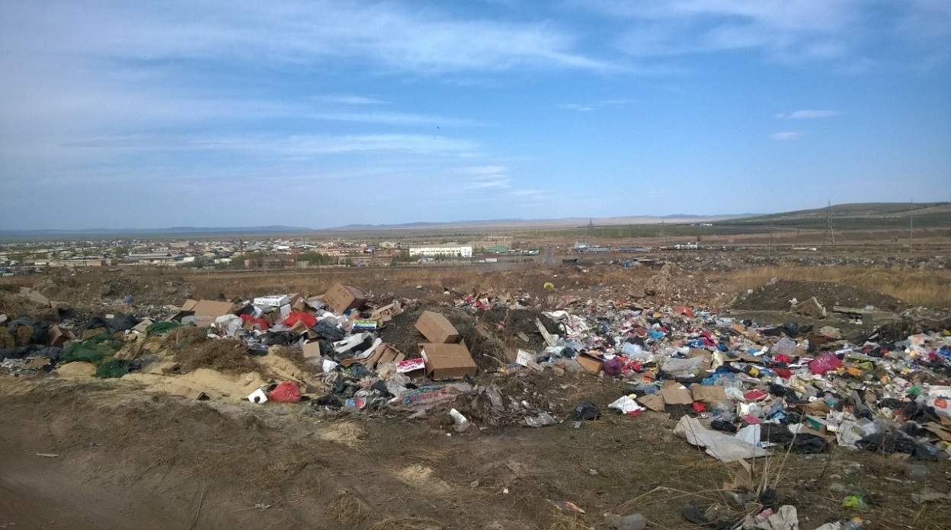
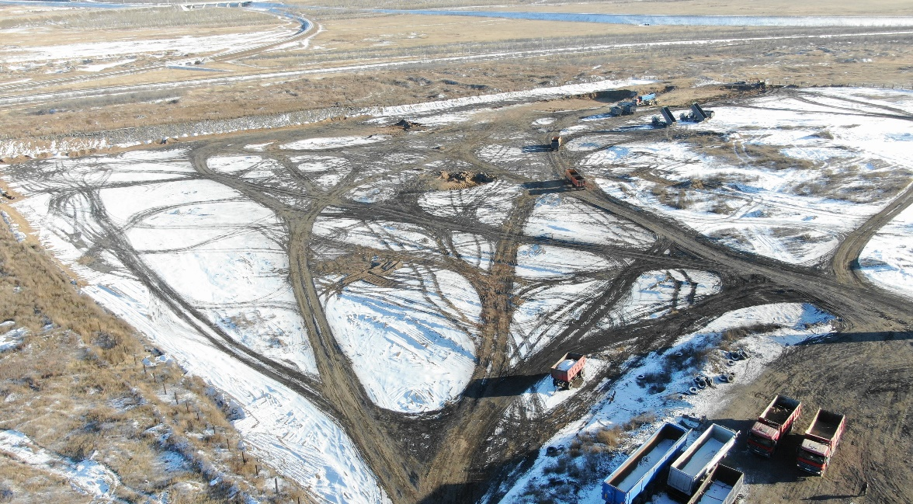
РП «ЧИСТАЯ СТРАНА» – 2022 г.
РЕКУЛЬТИВАЦИЯ СВАЛКИ № 1 В Г. БОРЗЯ
ГОС.КОНТРАКТ С ООО «АВТОЛИДЕР» – 14.03.2022 г.
СТОИМОСТЬ – 604 МЛН. ₽
ВЫПОЛНЕНИЕ РАБОТ – ДО 01.06.2023 г.
БИОЛОГИЧЕСКИЙ ЭТАП РЕКУЛЬТИВАЦИИ ПРОВОДИТСЯ В 2023 г
100 %
100%
100%
ИСПОЛНЕНИЕ РАБОТ
ОЧИЩЕНО ОТ МУСОРА
ОСВОЕНИЕ СРЕДСТВ
01.04.2022
10.11.2022

Slide 41
РП «ЧИСТАЯ СТРАНА» – 2023 г.
ПЛАН 2023 ГОДА – РЕКУЛЬТИВИРОВАТЬ 2 «ИСТОРИЧЕСКИЕ» СВАЛКИ В г. БОРЗЯ, ОБЕСПЕЧИВ ДОСТИЖЕНИЕ ПОКАЗАТЕЛЕЙ ФЕДЕРАЛЬНОГО ПРОЕКТА,
НАЧАТЬ РЕКУЛЬТИВАЦИЮ СВАЛКИ В г. НЕРЧИНСК
644,5 ₽
16,8 га
68,4 га
БЮДЖЕТ РАБОТ
РЕКУЛЬТИВИРОВАТЬ
ОЧИСТИТЬ ОТ МУСОРА

Slide 42
«РЕАЛИЗАЦИЯ ФЕДЕРАЛЬНОГО ПРОЕКТА «КОМПЛЕКСНАЯ СИСТЕМА ОБРАЩЕНИЯ С ТКО». ИТОГИ 2022 года
17.11.2022 г. – ЗАКЛЮЧЕНО 3 КОНЦЕССИОННЫХ СОГЛАШЕНИЯ НА СТРОИТЕЛЬСТВО КПО
2025 ГОД – ВВОД ТРЕХ КОМПЛЕКСОВ ПО ПЕРЕРАБОТКЕ ТКО В УЛЁТОВСКОМ, ПЕТРОВСК-ЗАБАЙКАЛЬСКОМ И ЧЕРНЫШЕВСКОМ РАЙОНАХ
3,4
млрд. ₽ – инвестиции ООО «Экоресурс»
в строительство 3 комплексов по переработке ТКО
100
% - доля ТКО, направленных на обработку
50
% - доля ТКО, направленных на переработку
2023 г. – проектирование объектов
2024-2025 гг. – строительство объектов
земельные участки переданы ООО «Экоресурс»

Slide 43
ВНЕДРЕНИЕ РАЗДЕЛЬНОГО СБОРА ТКО – 2022 г.
ПОЛУЧЕНА СУБСИДИЯ В РАЗМЕРЕ 47 МЛН. ₽ И ЗАКУПЛЕНО
2730 ЦВЕТНЫХ КОНТЕЙНЕРОВ ДЛЯ РАЗДЕЛЬНОГО НАКОПЛЕНИЯ ТКО
910 оранжевых
для пластика
910 синих
для бумаги и картона
910 серых
для смешанных отходов
5 610
КОНТЕЙНЕРОВ ДЛЯ РАЗДЕЛЬНОГО СБОРА ТКО
В 2022 ГОДУ г. ЧИТА УСТАНОВЛЕНО 1234 КОНТЕЙНЕРА ДЛЯ РАЗДЕЛЬНОГО СБОРА ТКО
ПЛАН НА 2023 г. – ПЕРЕДАТЬ РАЙОНАМ 4 376 КОНТЕЙНЕРОВ ДЛЯ УСТАНОВКИ НА ПЛОЩАДКАХ И ВНЕДРЕНИЯ РАЗДЕЛЬНОГО СБОРА ТКО

Slide 44
Министерство природных ресурсов
Забайкальского края
РАСПРЕДЕЛЕНИЕ СРЕДСТВ РЕГИОНАЛЬНОГО ПРОЕКТА «ЧИСТЫЙ ВОЗДУХ (ЗАБАЙКАЛЬСКИЙ КРАЙ)» 2021-2024 гг.
НА 2021-2023 годы ЗАБАЙКАЛЬСКИЙ КРАЙ ПОЛУЧИЛ 7,2 млрд. рублей
НА 2024 г. ПРЕДУСМОТРЕНО ЕЩЕ 2 МЛРД.РУБЛЕЙ
7,2
1,99
9,2
31,8%
ОТ УРОВНЯ 2017 ГОДА
2021-2023 гг.
2024 г
Всего
(19,12 ТЫС. ТОНН) – СНИЗИМ СОВОКУПНЫЙ ОБЪЕМ ВЫБРОСОВ К 2024 ГОДУ
(за счет ФБ+РБ и предприятий-участников проекта)

Slide 45
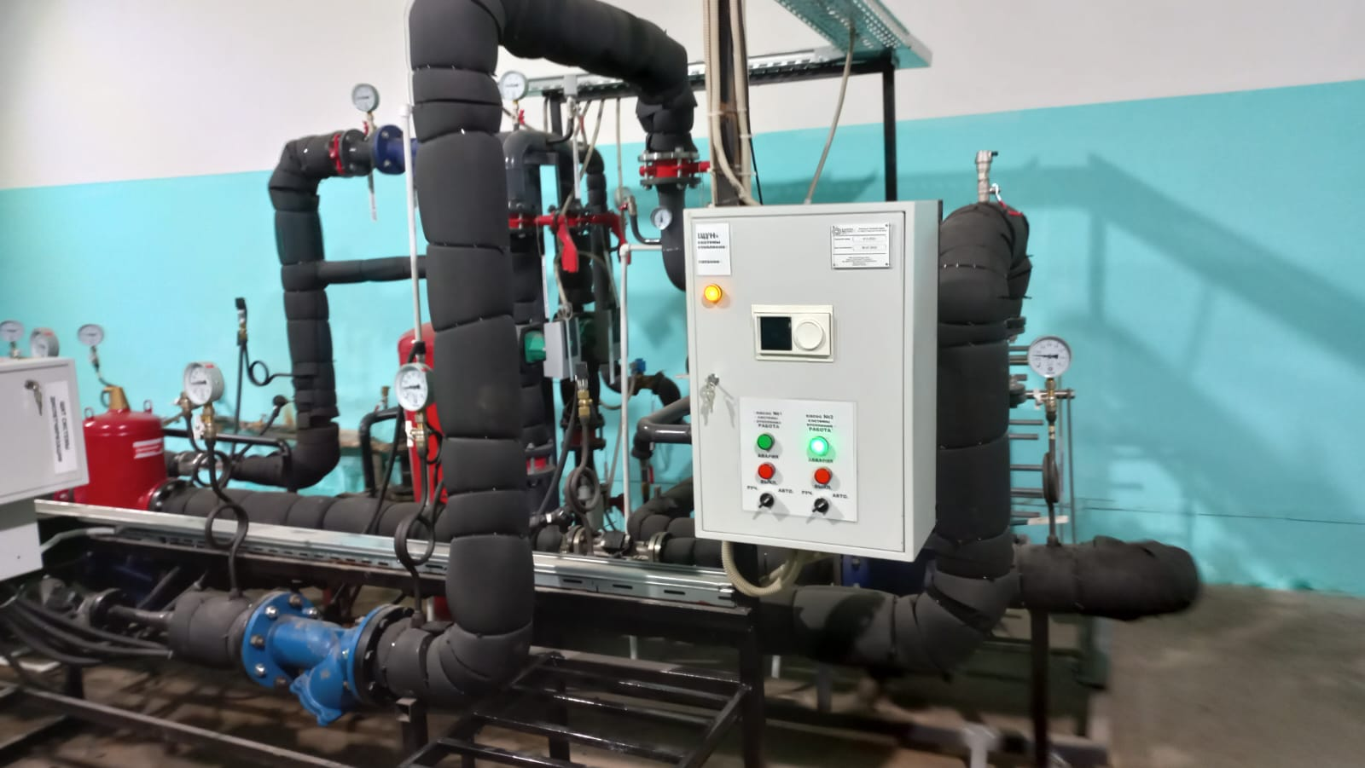
ЧИСТЫЙ ВОЗДУХ: ИТОГИ 2021-2022 годы
Министерство природных ресурсов
Забайкальского края
Приобретены 55 троллейбусов - 1 070 млн. рублей
Закрыты три котельных в г. Чита, потребители
подключены к централизованному теплоснабжению
- 382,41 млн. рублей
Модернизированы четыре котельных в г. Чита
- 12 млн. рублей
Построена и введена в эксплуатацию троллейбусная линия «Троллейбусное Депо – Каштак» - 288,84 млн. рублей
2,47%
(1,7 тыс. тонн) – СНИЖЕН СОВОКУПНЫЙ ОБЪЕМ ВЫБРОСОВ
в атмосферный воздух
ОТ УРОВНЯ 2017 ГОДА
ФИНАНСИРОВАНИЕ 2021-2022 гг. – 4,3 млрд. рублей,
в том числе на газификацию 2,5 млрд. рублей

Slide 46
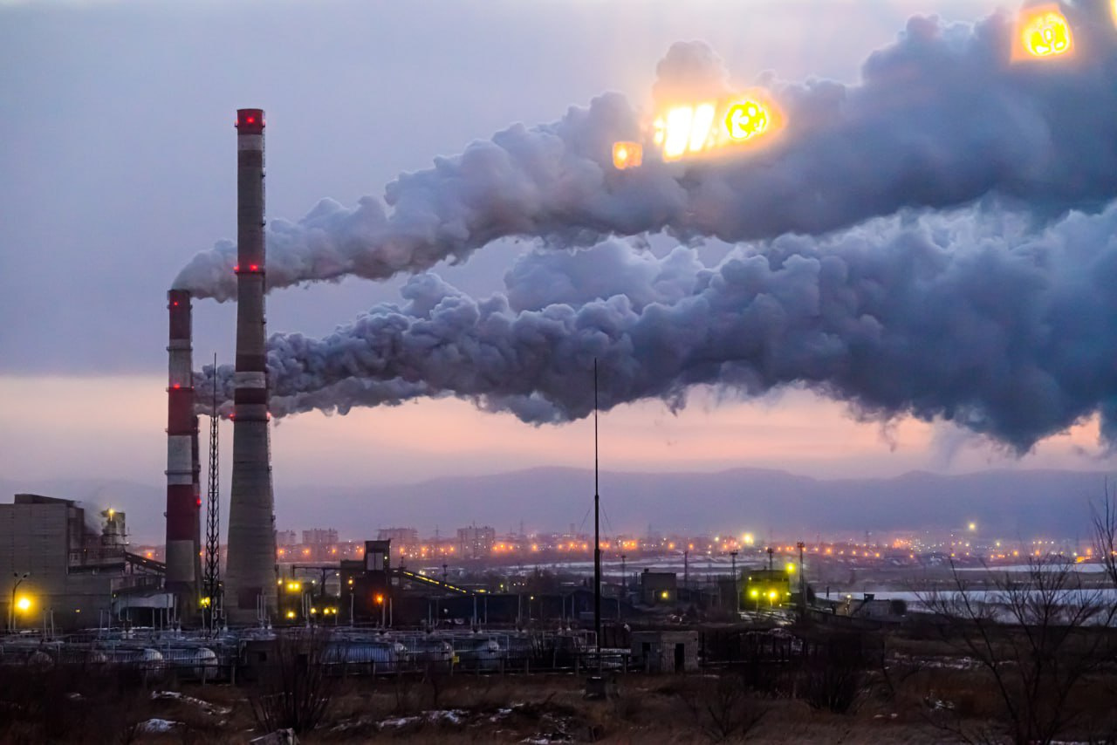
ЧИСТЫЙ ВОЗДУХ: ПЛАНЫ 2023-2024 ГОДЫ
Министерство природных ресурсов
Забайкальского края
В 2023 г. – БУДЕТ ЗАКРЫТА КОТЕЛЬНАЯ ГИМНАЗИИ № 21 ПОТРЕБИТЕЛЕЙ ПЕРЕВЕДЕМ НА ЦЕНТРАЛИЗОВАННОЕ ТЕПЛОСНАБЖЕНИЕ - 0,037 млрд. рублей
2023-2024 гг. – БУДУТ ГАЗИФИЦИРОВАНЫ ЖИЛЫЕ ДОМА, В ТОМ ЧИСЛЕ ПОСТРОЕНЫ СЕТИ ГАЗОСНАБЖЕНИЯ, ДОМОВЛАДЕНИЯ ПЕРЕВЕДЕНЫ С УГОЛЬНОГО ОТОПЛЕНИЯ НА ГАЗОВОЕ
(13 193 ед.) - 4,9 млрд. рублей
ФИНАНСИРОВАНИЕ 2023-2024 гг. – 4,92 млрд. рублей за счет средств Федерального бюджета
19,16 %
(12,9 тыс. тонн) – СНИЗИТСЯ СОВОКУПНЫЙ ОБЪЕМ ВЫБРОСОВ в атмосферный воздух за счет мероприятия по газифицикации
ОТ УРОВНЯ 2017 ГОДА

Slide 47
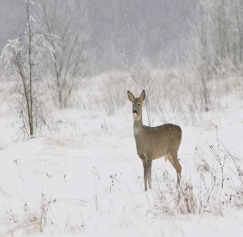
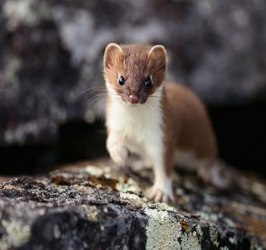
ОХРАНА ОБЪЕКТОВ ЖИВОТНОГО МИРА
ЦЕЛИ:
рациональное и неистощимое использование охотничьих ресурсов;
сохранение и увеличение численности отдельных видов животных с учетом региональных особенностей Забайкальского края в 2022 году относительно 2021 года;
повышение доступности охоты для населения Забайкальского края.
ЗАДАЧИ:
охрана охотничьих ресурсов, увеличение количества выездных обследований;
регулирование численности волка и кабана;
увеличение площади закрепленных охотничьих угодий

Slide 48
Министерство природных ресурсов
Забайкальского края
ПЛОЩАДЬ ОХОТНИЧЬИХ УГОДИЙ ЗАБАЙКАЛЬСКОГО КРАЯ:
ВСЕГО ОХОТНИЧЬИХ УГОДИЙ: 38,008 МЛН. ГА
от площади охотугодий
из них:
ОБЩЕДОСТУПНЫЕ ОХОТНИЧЬИ УГОДЬЯ 22,434 млн. га
59%
из них: перспективная для предоставления в охотпользование 14,832 млн. га
39%
39 %
ЗАКРЕПЛЕННЫЕ ЗА ОХОТПОЛЬЗОВАТЕЛЯМИ 15,574 млн. га
41%
Задача
Увеличение за 2023 год площади закрепленных охотничьих угодий до 20 млн. га от площади охотничьих угодий Забайкальского края

Slide 49
ПРОВЕДЕНИЕ МЕРОПРИЯТИЙ ПО СНИЖЕНИЮ ЧИСЛЕННОСТИ ВОЛКА И КАБАНА
Министерство природных ресурсов
Забайкальского края
Плотность численности волка на 1000 га
Плотность численности кабана на 1000 га
При сохранении динамики снижения
Допустимая плотность особи на 1000 га
Количество добытых волков и сданных шкур
Цель: обеспечение показателя плотности по районам Забайкальского края до показателя 0,25 на 1000 га
Финансирование
(в тыс руб.):
2019 – 2 347
2020 – 2 989
2021 – 5 900
2022 – 5 890
2023 – 7 900
Цель: увеличение добычи волка посредством увеличения финансирования на выплаты вознаграждений за добытых волков

Slide 50
Министерство природных ресурсов
Забайкальского края
УВЕЛИЧЕНИЕ КОЛИЧЕСТВА ВЫЕЗДНЫХ ОБСЛЕДОВАНИЙ ПРИВЕЛО
К СОКРАЩЕНИЮ НЕЗАКОННОЙ ДОБЫЧИ ОХОТНИЧЬИХ РЕСУРСОВ
Количество фактов незаконной добычи охот. ресурсов
Показатель | ед. изм. | 2021 | 2022
Количество выездных обследований | шт. | 1345 | 1394
Количество нарушений по ст. 8.37 КоАП РФ | шт. | 417 | 297
Количество изъятого незаконного оружия | шт. | 80 | 59
Направлено материалов по УК РФ в УМВД | шт. | 32 | 29
Наложено штрафов | тыс. руб. | 221,1 | 174,5
Возмещено ущерба животному миру | тыс. руб. | 2 200,8 | 2 353,3
Привлечено к уголовной ответственности | чел. | 9 | 3
Задачи на 2023 год
Обеспечение снижения количества фактов незаконной добычи охотничьих ресурсов до необходимого показателя 2030 года
Повышение коэффициента возмещения вреда от незаконной добычи объектов животного мира

Slide 51
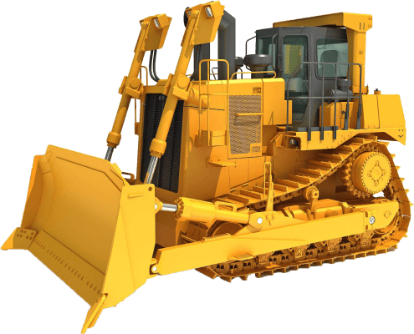
ЗАПАСЫ НАИБОЛЕЕ ВОСТРЕБОВАННЫХ ОПИ НА ТЕРРИТОРИИ ЗАБАЙКАЛЬСКОГО КРАЯ НА 01.01.2023 Г.
Министерство природных ресурсов
Забайкальского края
Имеющиеся запасы ОПИ обеспечивают выполнение планируемых государственных контрактов в 2023 году

Slide 52
Министерство природных ресурсов
Забайкальского края
ДОБЫЧА И ПРИРОСТ ЗАПАСОВ ОБЩЕРАСПРОСТРАНЕННЫХ ПОЛЕЗНЫХ
ИСКОПАЕМЫХ, МЛН.М.КУБ.
Добыча ОПИ
Прирост запасов
Поступления в краевой бюджет от пользования недрами местного значения
Наименование | 2020 | 2021 | 2022
Аукционы , млн. руб | 7,67 | 8,28 | 34,8
НДПИ, млн. руб | 21,6 | 22,5 | 26,5
Госпошлина за выдачу лицензий, тыс.руб | 592,5 | 622,5 | 712,5

Slide 53
Выдача лицензий на пользование участками недр местного значения
Министерство природных ресурсов
Забайкальского края
Виды действующих лицензий

Slide 54
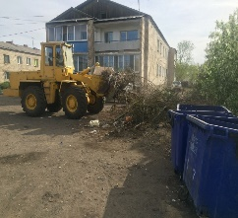
Государственный экологический контроль (надзор) в сфере обращения с отходами
Министерство природных ресурсов
Забайкальского края
Контроль в сфере обращения с отходами
 | 2021г | 2022 г.
Выездные обследования | 83 | 69
Привлечено к административной ответственности (ст. 8.2 КоАП РФ) | 134 | 192
Наложено штрафов (тыс. руб.) | 1408 | 446
Взыскано штрафов (тыс. руб.) | 714 | 229
Задачи регионального государственного экологического надзора на 2023 год
продолжить практику взаимодействия с УМВД России по Забайкальскому краю и другими контролирующими органами в целях выявления нарушений обязательных требований законодательства в сфере обращения с отходами производства и потребления;
Постановлением Правительства РФ № 336 от 10.03.2022 г. «Об особенностях организации и осуществления государственного контроля (надзора), муниципального контроля» введены запреты и ограничения на проведение контрольно-надзорных мероприятий со взаимодействием с контролируемым лицом. В этой связи сокращено количество контрольных мероприятий с взаимодействием .

Slide 55
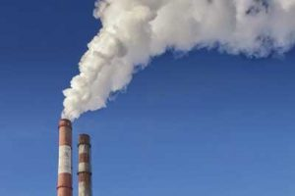
Министерство природных ресурсов
Забайкальского края
Государственный экологический контроль (надзор). Охрана атмосферного воздуха
Охрана атмосферного воздуха
 | 2021г | 2022 г.
Количество объектов НВОС Забайкальский край/ Чита | 2100/393 | 2445/429
Проведено выездных обследований | 24 | 30
Проведено внеплановых проверок/выявлено нарушений | 12/19 | 9/19
Принято участие в проверках прокуратуры/выявлено нарушений | 29/22 | 30/24
Привлечено к административной ответственности | 322 | 243
Задачи регионального государственного экологического надзора на 2023 год
1. Продолжить проведение проверок в отношении объектов НВОС в период отопительного сезона, во взаимодействии с органами прокуратуры, увеличить количество контрольно-надзорных мероприятий, проводимых без взаимодействия с контролируемыми лицами;
2. Продолжить профилактическую работу с контролируемыми лицами по постановке объектов НВОС на государственный учет;

Slide 56
Государственный экологический контроль (надзор)
Министерство природных ресурсов
Забайкальского края
Контроль за водными объектами
Контроль в сфере недропользования
 | 2021г | 2022 г.
Обращения о загрязнении водных объектов | 30 | 41
КНМ без взаимодействия с контролируемыми лицами/подтвердилось загрязнение водного объекта | 17/пробы не отбирались | 50/24
Участие в проверках прокуратуры/выявлено нарушений | 25/5 | 30/9
Ущерб водным объектам (руб.) | не рассчитывался | 533 601
 | 2021г | 2022 г.
Выездных обследований | 11 | 14
Участие в проверках прокуратуры | 14 | 27
Выявлено нарушений | 15 | 12
Рассмотрено дел об административных правонарушениях | 23 | 8
Вынесено предупреждений | 7 | 4
Наложено штрафов/на сумму (тыс. руб.) | 16/1429 | 4/1233
Взыскано штрафов на сумму (тыс. руб.) | 239 | 433

